Slide 1
Творцы Великой Победы
Василий Грабин
Подготовил: Прутский Кирилл Сергеевич Тимоновская школа

Slide 2
Введение
Немногие знают имя Василия Гавриловича Грабина, выдающегося конструктора артиллерийских систем, но всем известна его знаменитая дивизионная пушка ЗИС-3. Пушки Грабина сегодня стоят на мемориальных постаментах на полях крупнейших сражений как памятник русскому оружию.
Цель презентации – рассказать о вкладе В.Г. Грабина в дело защиты нашего Отечества.

Slide 3
Оглавление
1. Биографическая справка
2. Пушки Грабина на защите Родины
3. Интересные факты

Slide 4
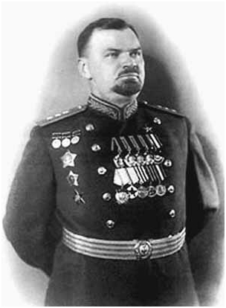
1. Биографическая справка
Василий Гаврилович Грабин (28 декабря 1899 (9 января 1900), станица Старонижестеблиевская ныне Краснодарского края — 18 апреля 1980, г. Калининград Московской области) - выдающийся советский конструктор артиллерийского вооружения Великой Отечественной войны.
Герой Социалистического Труда (1940). Лауреат четырёх Сталинских премий первой степени (1941, 1943, 1946, 1950). Член РКП(б) с 1921 года.

Slide 5
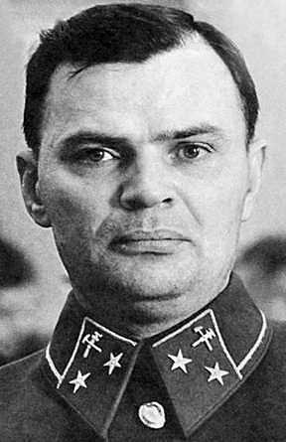
Василий Грабин в 1930 г. окончил Военно-техническую академию им.Дзержинского, в 1933 году был направлен в Горький на завод №92 в качестве главного конструктора.
С 1942 года руководил ЦАКБ в Калининграде (ныне г.Королёв).
Под его руководством создан ряд артиллерийских систем вооружения.
Генерал-полковник технических войск, доктор технических наук, профессор. Автор книги «Оружие Победы» (М.: Политиздат, 1989)

Slide 6
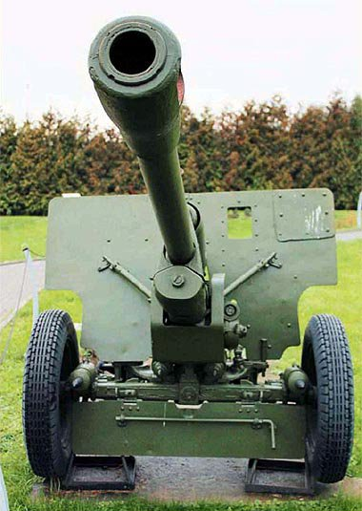
2. Пушки грабина на защите родины
Самой известной пушкой Грабина по праву считается ЗИС-3 образца 1942 года. 76,2 мм пушка признана лучшей артиллерийской системой Второй мировой войны. Лёгкая и надёжная, ЗИС-3 была универсальным оружием: боролась с танками, подавляла огневые точки, уничтожала вражескую пехоту.

